Slide 1
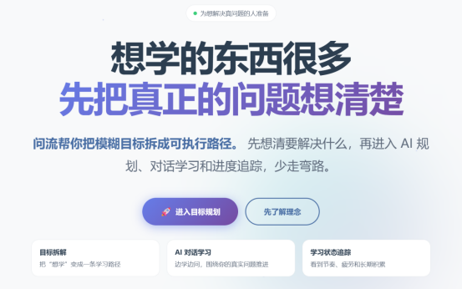
大学生计算机设计大赛 · 人工智能应用——实践赛道
知途 KnowPath
AI 学习工作台 · 项目答辩
知途（KnowPath）
面向复杂任务学习场景的 AI 学习工作台
聚焦“目标澄清 → 路径规划 → 学习推进 → 状态反馈”，帮助学习者把模糊目标转化为可执行路径。
赛道定位
项目价值
在线演示
大学生计算机设计大赛
人工智能应用——实践赛道
让 AI 不只回答问题，
更持续组织学习过程
部署地址：47.122.53.1
支持主链路访问与展示
团队：XXX 成员：XXX 指导教师：XXX
1 / 16
Notes:
开场先定性：知途不是普通聊天工具，而是一个围绕复杂任务学习场景设计的 AI 学习工作台。

Slide 2
大学生计算机设计大赛 · 人工智能应用——实践赛道
知途 KnowPath
02 项目背景与问题提出
复杂任务学习中，大学生真正缺的不是信息，而是可持续推进的路径。
目标模糊
路径缺失
过程断裂
反馈不足
痛点一：不知道从哪开始
痛点二：资料很多但路径缺失
痛点三：通用 AI 难以持续陪练
痛点四：缺少过程反馈
用户往往知道“要完成一个项目”，却无法把目标拆解成阶段任务。
搜索、看教程、问 AI 都能得到信息，但难以沉淀为连续可执行的学习路线。
传统一问一答式 AI 擅长给出回答，却不擅长持续追问、纠偏和推进。
学习者很难判断当前状态、节奏、认知压力与下一步动作。
问题本质：现有工具更像“信息供给器”，而不是“学习推进器”
复杂任务学习需要先澄清目标，再规划路径。
需要围绕任务过程进行多轮互动，而不是一次性输出。
需要对学习状态进行观察与反馈，形成完整闭环。
2 / 16
Notes:
从真实学习痛点切入，为后续方案设计做铺垫。

Slide 3
大学生计算机设计大赛 · 人工智能应用——实践赛道
知途 KnowPath
03 项目定位
从聊天工具升级为面向复杂任务学习场景的 AI 学习工作台。
知途是什么？
普通聊天式 AI
知途 KnowPath
AI 学习平台 / 比赛作品 / 可扩展产品原型
更偏向回答单个问题
缺少连续任务组织
难以沉淀学习路径
围绕任务推进设计
支持路径规划、对话学习、状态反馈
形成完整学习闭环
面向大学生、竞赛参与者、项目制学习者、自主学习者
核心目标：从模糊目标出发，形成清晰路径并持续推进
项目定位语
强调“工作流设计”而不是“单次对话输出”
从模糊目标出发，帮助用户形成清晰路径，并在学习执行过程中持续获得 AI 陪练与状态反馈。
3 / 16
Notes:
这一页重点是将项目从普通聊天产品中区分出来。

Slide 4
大学生计算机设计大赛 · 人工智能应用——实践赛道
知途 KnowPath
04 赛道契合度说明
知途具备真实问题导向、AI 驱动、完整落地与明确实践价值。
赛道契合
赛道契合
真实问题导向
人工智能驱动
聚焦竞赛、课程项目、自主学习中“有目标却不会推进”的真实痛点。
目标澄清、路径生成、对话陪练、状态反馈等关键能力均由 AI 深度参与。
赛道契合
赛道契合
应用落地完整
实践价值明确
前后端、业务流程、管理后台、部署链路均已形成可运行原型。
既服务个人学习，也可延展到教学辅助、训练营、项目制课程等场景。
因此，知途不是概念型展示，而是面向教育场景的“人工智能应用实践型作品”。
4 / 16
Notes:
明确回答评委：为什么这个作品适合人工智能应用——实践赛道。

Slide 5
大学生计算机设计大赛 · 人工智能应用——实践赛道
知途 KnowPath
05 核心理念
让 AI 从“回答问题”升级为“组织学习”。
01 先理解，再规划
通过多轮目标对话，先洞察真实目标、基础、时间与限制条件。
02 以任务推进为核心
围绕阶段成果和下一步行动组织学习，而不是堆叠知识点。
03 以对话组织学习
通过连续追问、反馈和提示，让学习者在推进中被引导。
04 过程可反馈，系统可扩展
既观察学习状态，也通过前后端分层与 Gateway 架构支持后续扩展。
5 / 16
Notes:
这一页讲理念，不讲具体功能细节。

Slide 6
大学生计算机设计大赛 · 人工智能应用——实践赛道
知途 KnowPath
06 应用场景与用户价值
项目既服务个人学习，也具备面向教学组织场景扩展的潜力。
典型应用场景
用户价值
比赛项目拆解：课程设计、竞赛开发、论文实践
从“想做什么”到“下一步做什么”
从“模糊目标”到“清晰路径”
自主学习规划：围绕技能提升、证书目标形成学习路径
帮助学习者明确行动，降低启动门槛。
通过 AI 路径规划形成阶段化学习结构。
跨学科任务推进：技术、产品、设计、表达同步推进
从“看资料”到“互动推进”
从“做完没”到“状态可视”
教学辅助与过程追踪：训练营、课程辅导、助教跟踪
对话学习和开放学习支持持续陪练。
学习状态与成长成就强化过程反馈。
6 / 16
Notes:
场景与价值一一对应，说明项目应用空间。

Slide 7
大学生计算机设计大赛 · 人工智能应用——实践赛道
知途 KnowPath
07 整体解决方案
围绕目标澄清、路径生成、学习推进、状态反馈构建 AI 驱动闭环。
1
目标对话
2
学习路径生成
3
对话学习 / 开放学习
4
状态反馈
通过多轮问答澄清用户真实目标、基础、时间和限制条件。
把模糊目标转化为阶段计划、任务拆解与可执行路径。
围绕具体任务持续推进，获得追问、反馈、提示与陪练。
跟踪学习状态、成长成就与过程指标，帮助用户调整节奏。
知途的关键不是“生成一份计划”，而是把计划、任务、会话和状态反馈组织成一个持续推进的学习系统。
7 / 16
Notes:
用一页讲清楚整体解决方案的四大模块。

Slide 8
大学生计算机设计大赛 · 人工智能应用——实践赛道
知途 KnowPath
08 核心业务闭环
用户不是“问完即走”，而是持续留在一个学习工作流中。
1
2
3
4
5
6
7
8
注册/登录
学习总览
目标对话
路径生成
路径详情
任务推进
学习状态
成长成就
前端主链路覆盖：学习总览、目标对话、学习路径、任务详情、对话学习、开放学习、学习状态、成长成就。
后端业务支撑：目标对话服务、学习路径服务、对话学习服务、学习状态服务、AI Teaching Orchestrator。
8 / 16
Notes:
这一页是全项目的总地图，要让评委快速理解主链路。

Slide 9
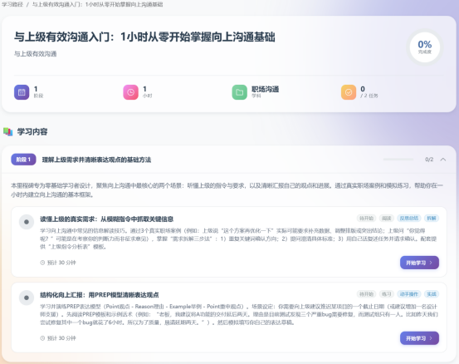
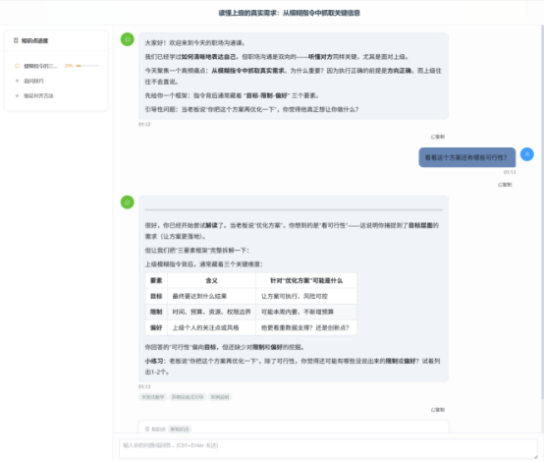
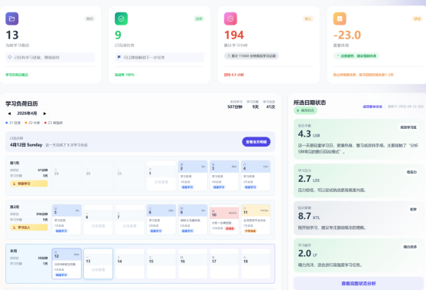
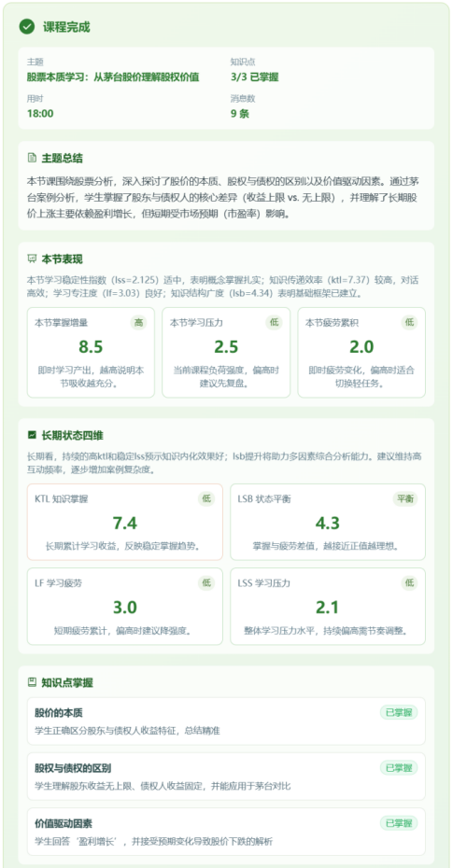
大学生计算机设计大赛 · 人工智能应用——实践赛道
知途 KnowPath
09 用户端核心功能展示
通过核心页面串起“目标澄清—路径执行—学习反馈”的用户主链路。
首页 / 学习总览
学习路径页
对话学习页
学习状态页
课程评价页
9 / 16
Notes:
功能展示页不按菜单念，而是围绕用户如何被系统引导推进任务来讲。

Slide 10
大学生计算机设计大赛 · 人工智能应用——实践赛道
知途 KnowPath
10 管理端与平台观测
项目不仅有用户端，也考虑了平台治理、运维观察与持续迭代能力。
平台概览
用户管理
面向管理员展示平台运行状态、统计信息与活动概览。
支持用户管理与身份体系维护，为后续运营提供基础。
接口配置
执行日志
支持模型接口配置、调用能力治理与环境维护。
保留平台运行过程信息，便于排查与持续优化。
后台能力的存在，说明知途不是单一页面展示，而是具备“可观测、可维护、可迭代”的平台化工程原型。
10 / 16
Notes:
如果评委关注工程完整性，这一页是重要支撑。

Slide 11
大学生计算机设计大赛 · 人工智能应用——实践赛道
知途 KnowPath
11 项目创新点
AI 不止生成内容，更组织学习过程。
差异化
闭环化
过程化
平台化
创新点一：目标澄清前置
创新点二：路径—任务—会话联动
创新点三：学习状态可反馈
创新点四：工程化 AI 平台
不同于直接输出模板化计划，系统先通过多轮对话理解真实目标。
学习路径、任务拆解、对话学习连续衔接，形成推进闭环。
关注学习节奏、理解程度、迁移与负荷，让过程可观测。
前后端、数据层、Gateway、Agent 模块一体联动，可持续扩展。
相比普通聊天式 AI，知途更强调“先理解目标—再组织路径—再推动执行—再反馈状态”的完整学习工作流。
11 / 16
Notes:
这一页既讲创新点，也讲差异化。

Slide 12
大学生计算机设计大赛 · 人工智能应用——实践赛道
知途 KnowPath
12 技术架构设计
前后端分离 + AI Gateway 编排，支撑完整业务闭环与后续能力扩展。
用户浏览器
学习者 / 管理员
EduClaw Gateway
Vue 前端应用
统一接入模型、Agent、Skill、Plugin，作为 AI 能力编排入口。
页面、路由、状态管理、设计系统
Express API
鉴权、学习路径、目标对话、状态跟踪等路由服务
模型
Agent
Skill/Plugin
Prisma + 数据库
SQLite 开发环境 / PostgreSQL 扩展能力
12 / 16
Notes:
架构图不必太复杂，重点突出层次与 Gateway 位置。

Slide 13
大学生计算机设计大赛 · 人工智能应用——实践赛道
知途 KnowPath
13 关键实现与工程落地
从前端体验、后端服务到数据模型，形成完整工程落地链路。
体验层
服务层
数据层
前端实现
后端实现
数据与能力支撑
Vue 3 + TypeScript + Vite + Pinia + Vue Router + Element Plus
建立统一 aa 设计系统与全局样式 token，支撑沉浸式学习工作流。
Node.js + Express + TypeScript + Prisma + JWT + bcrypt
围绕目标对话、学习路径、对话学习、学习状态等服务模块分层组织。
核心实体包括用户、学习目标、学习路径、任务、学习会话、学习状态、成就记录与智能体调用日志。
这说明项目并非概念 Demo，而是具备前后端、数据库、AI 能力接入与业务流程联动的实践型工程原型。
13 / 16
Notes:
这一页回答“你们究竟做了多少工程工作”。

Slide 14
大学生计算机设计大赛 · 人工智能应用——实践赛道
知途 KnowPath
14 项目完成度与验证情况
作品当前已具备可运行、可演示、可扩展的原型能力。
完整工程结构
主链路已落地
关键问题已修复
基础验证通过
前后端分离架构已建立，代码、文档与部署结构完整。
用户主链路与后台主链路已具备基本可交互性。
对话学习 taskId/pathId 参数链路缺失问题已修复。
前端最近一次 npm run build 已通过。
14 / 16
Notes:
这一页强调完成度，不夸张，但要清晰可信。

Slide 15
大学生计算机设计大赛 · 人工智能应用——实践赛道
知途 KnowPath
15 项目优势对比与应用前景
既有清晰差异化，也具备面向教育实践场景的推广潜力。
差异化对比
应用前景
维度
普通聊天式 AI
知途 KnowPath
校内课程项目与创新训练场景
目标理解
单轮提问
多轮目标澄清
竞赛备赛与项目制学习场景
输出形式
单次回答
阶段化学习路径
教学辅助与训练营过程跟踪场景
任务推进
用户自行组织
系统引导推进
后续可拓展多智能体协同教学能力
学习反馈
结果导向
过程可观测
系统形态
单点工具
平台化原型
15 / 16
Notes:
这一页承担差异化和推广价值两项任务。

Slide 16
大学生计算机设计大赛 · 人工智能应用——实践赛道
知途 KnowPath
总结
让 AI 真正帮助学习者持续推进复杂任务
知途聚焦真实学习痛点，面向复杂任务学习场景。
项目构建了“目标澄清 → 路径规划 → 学习推进 → 状态反馈”的完整闭环。
作品已具备较完整的 AI 应用实践原型基础，兼具展示价值与产品化潜力。
感谢各位评委老师聆听，期待批评指正。
16 / 16
Notes:
结尾回到一句总主张：让 AI 不只是回答问题，而是真正帮助学习者持续推进复杂任务。

